Slide 1
雲解像モデル deepconv
杉山耕一朗, 小高 正嗣
deepconv 開発グループ
2017 年 3 月 10 日
地球流体データ解析・数値計算ワークショップ

Slide 2
deepconv
地球流体電脳倶楽部で開発している、地球も含めた惑星大気への応用を想定した雲解像モデル
  金星、火星、木星、…
直線直交座標系の格子点モデル
  準圧縮方程式系、等方格子、地形なし、水平周期境界
階層モデル群の１つとして整備
  コード書法は dcmodel コーディングルールに沿う
  I/O は gtool5

Slide 3

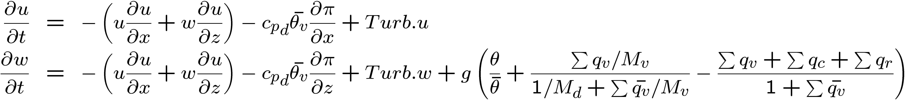
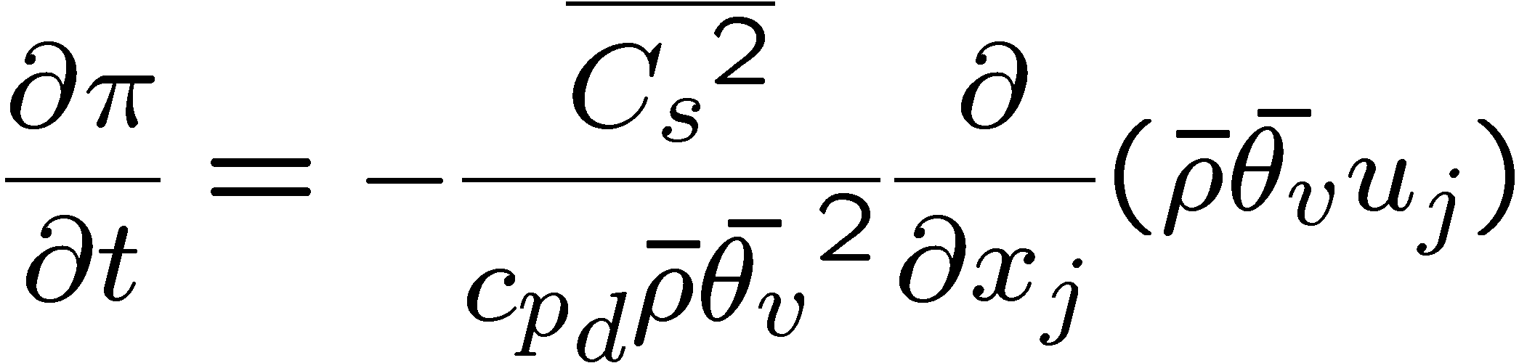
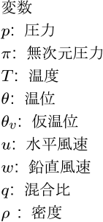
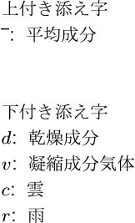
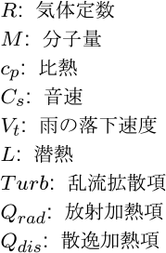
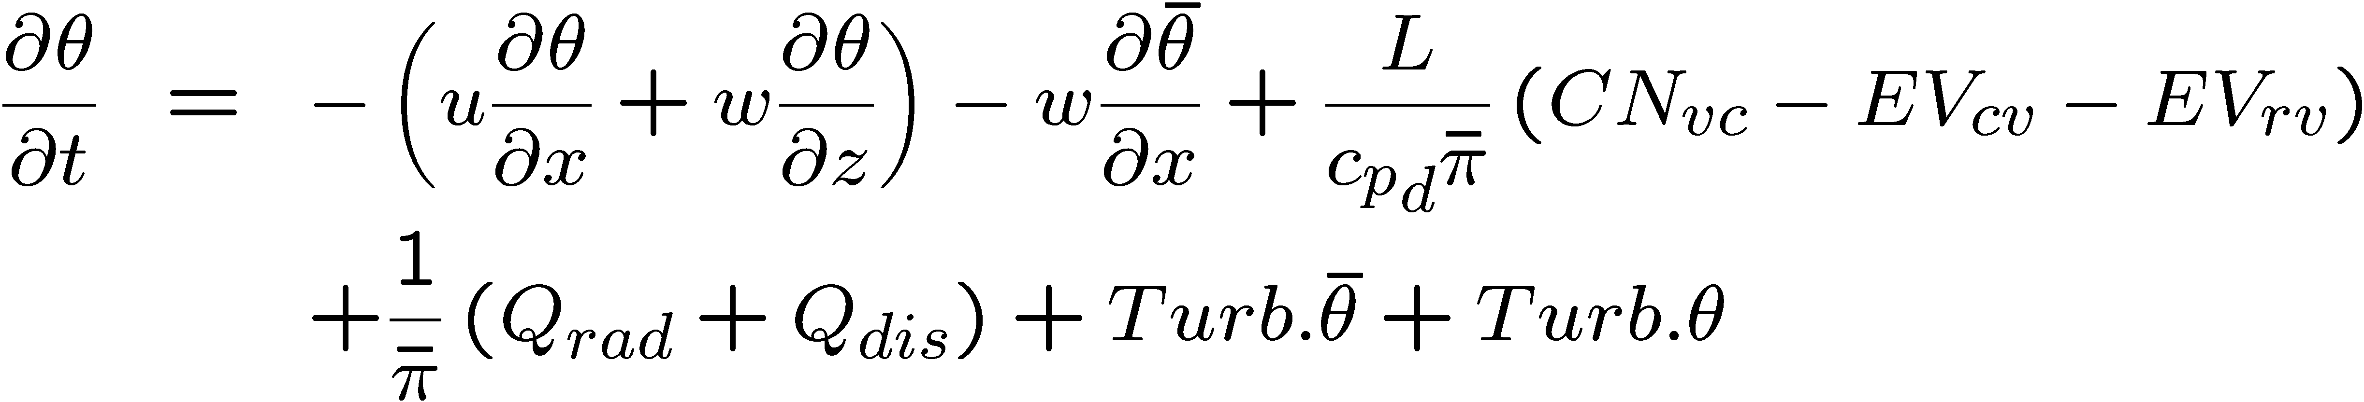
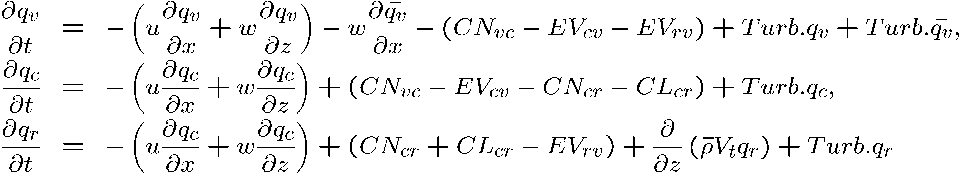
定式化
状態方程式
速度の式
圧力の式
熱の式
凝縮成分の保存式（蒸気，雲，雨 × 成分）

Slide 4
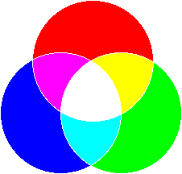
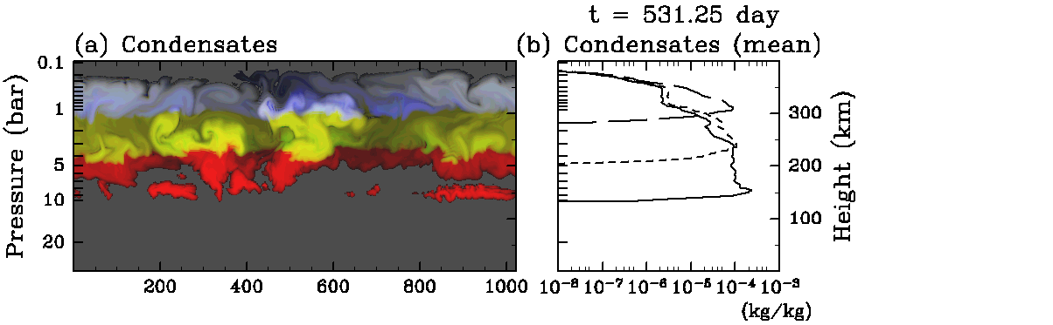
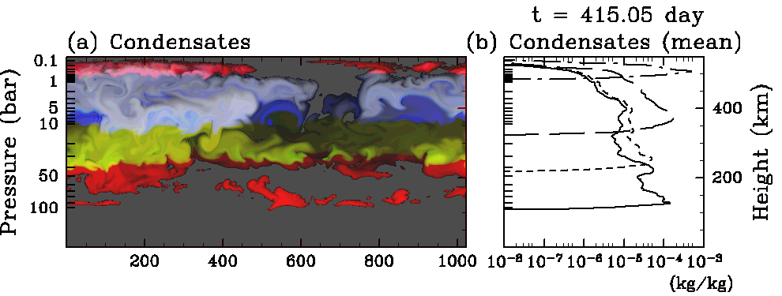
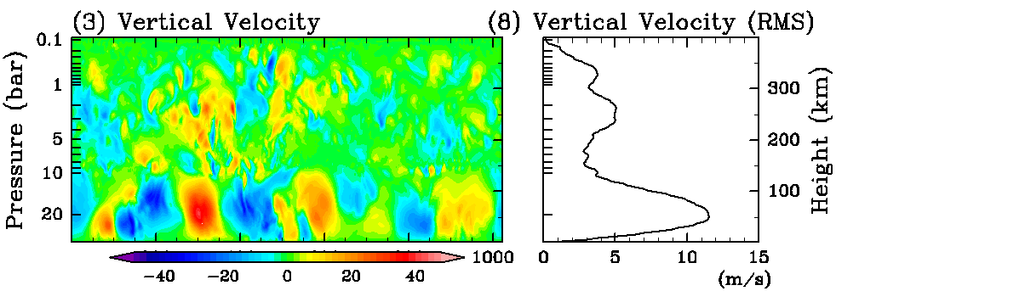
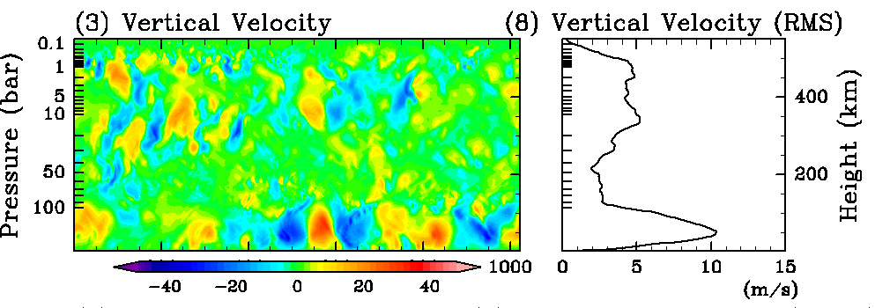
計算例：土星・天王星（２Ｄ）
３種類の雲の生成を考慮した、熱強制固定計算
  1024 km x 500 / 650 km
  dx = dz = 2km
H₂O, CH₄
NH₃
NH₄SH
Saturn
Uranus
0.1
20
NH₃
0.1
100
CH₄
NH₄SH
NH₃
NH₄SH
H₂O
H₂O
0.1
20
0.1
100
H₂O LCL
H₂O LCL
杉山、他 2015：気象学会春季大会
Notes:
湿潤対流層において, 強い下降流が多数見られる
木星条件: 狭くて強い上昇域と広くて弱い下降域
4590000
4770000
3586000
4000000

Slide 5
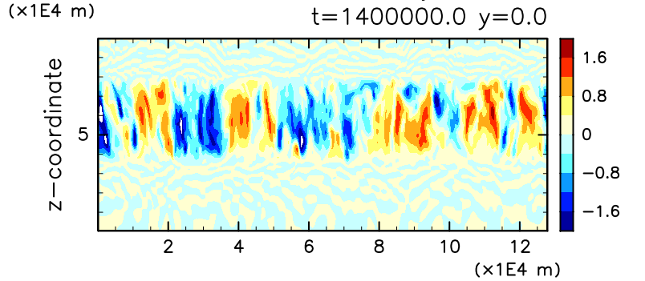
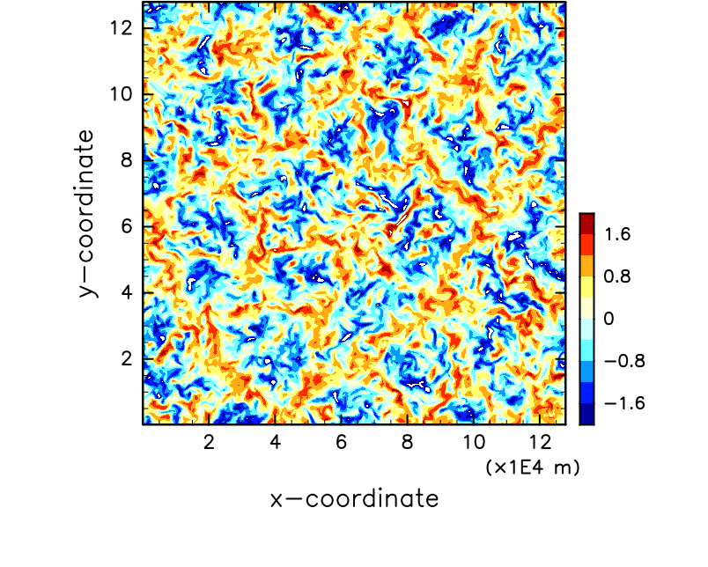
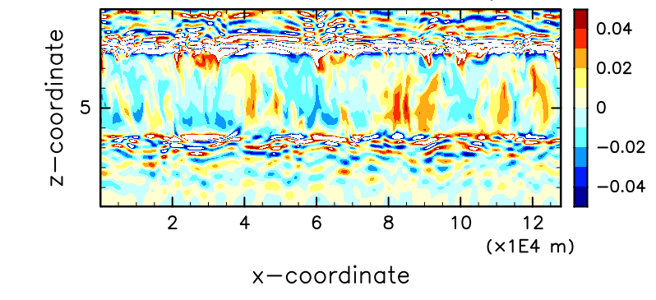
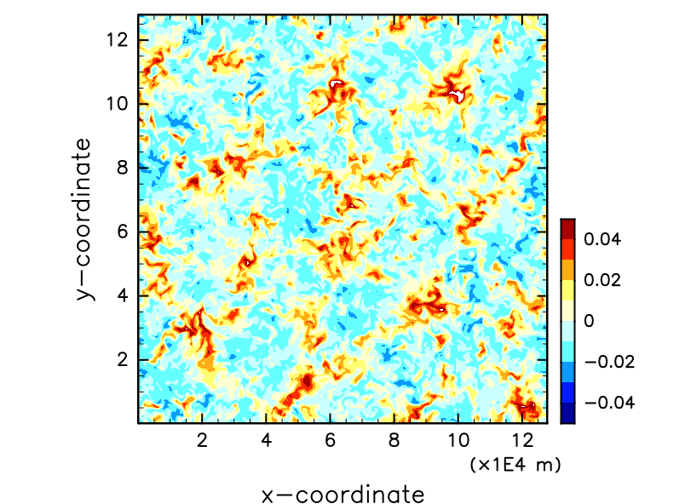
計算例：金星（3D）
x-z 断面
x-y 断面 (高度 51 km)
(x10 km)
鉛直速度
温位偏差
2
-2
0.05
-0.05
(x10 km)
鉛直速度
温位偏差
6
4
6
4
2
-2
0.05
-0.05
(x10 km)
(x10 km)
(x10 km)
(x10 km)
(x10 km)
雲層（高度45～55km）の対流
  128 km x 128 km x 30 km、
  dx=dy=200 m、dz=125 m
(x10 km)
杉山、他 2015：気象学会秋季大会

Slide 6
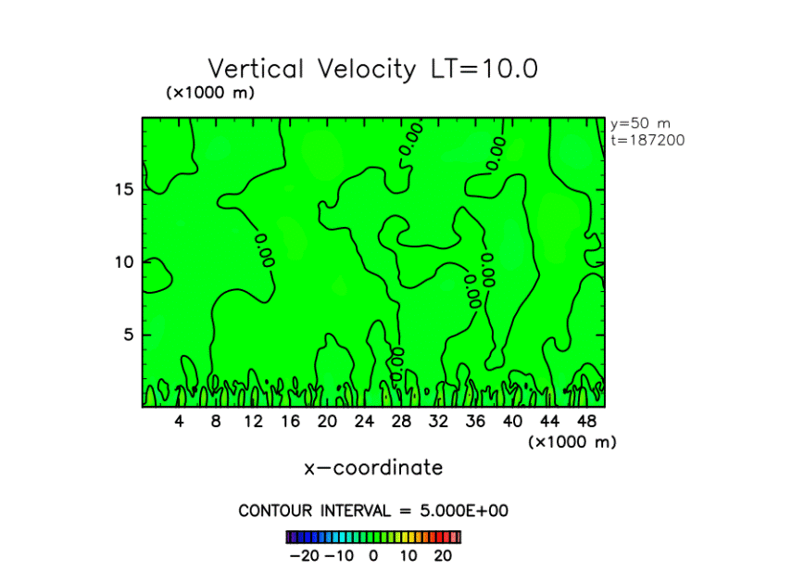
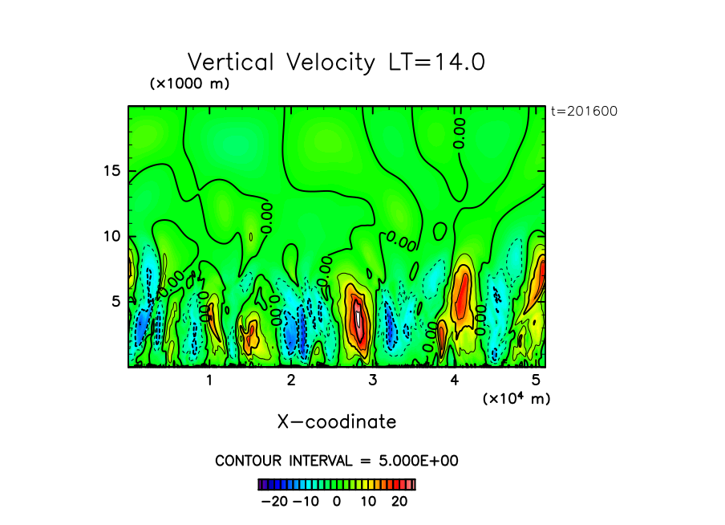
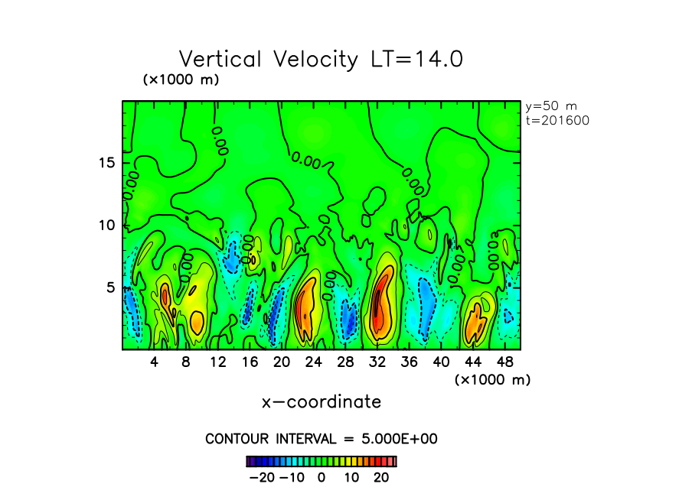
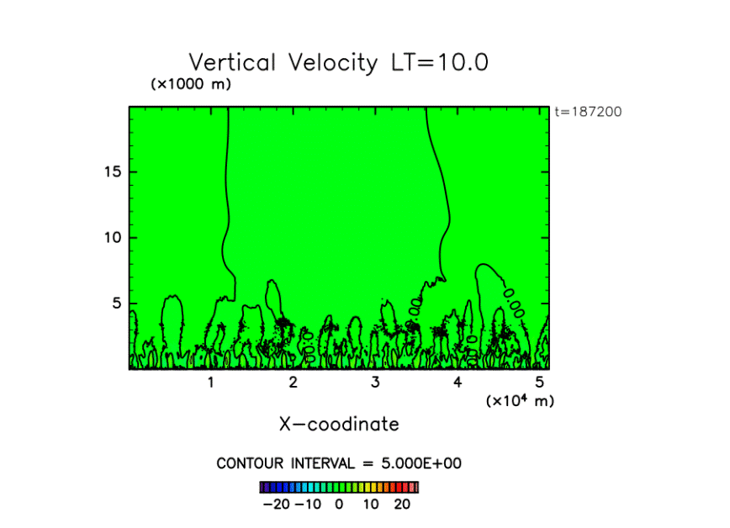
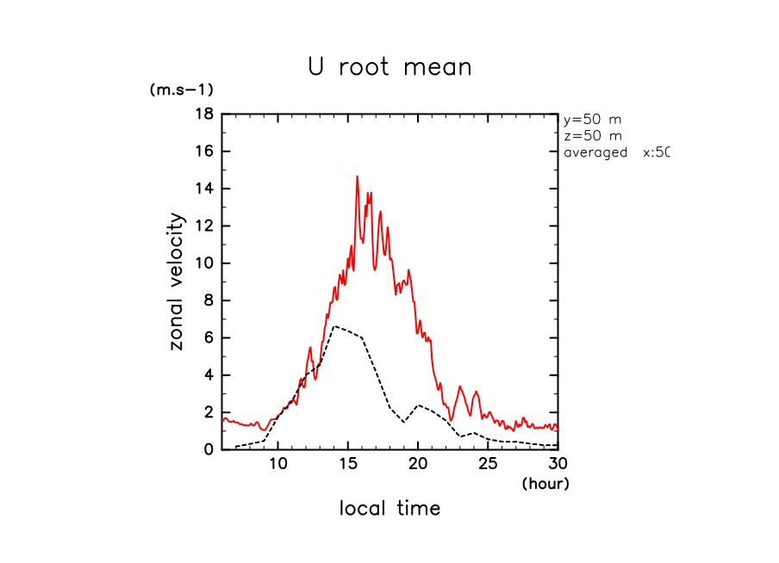
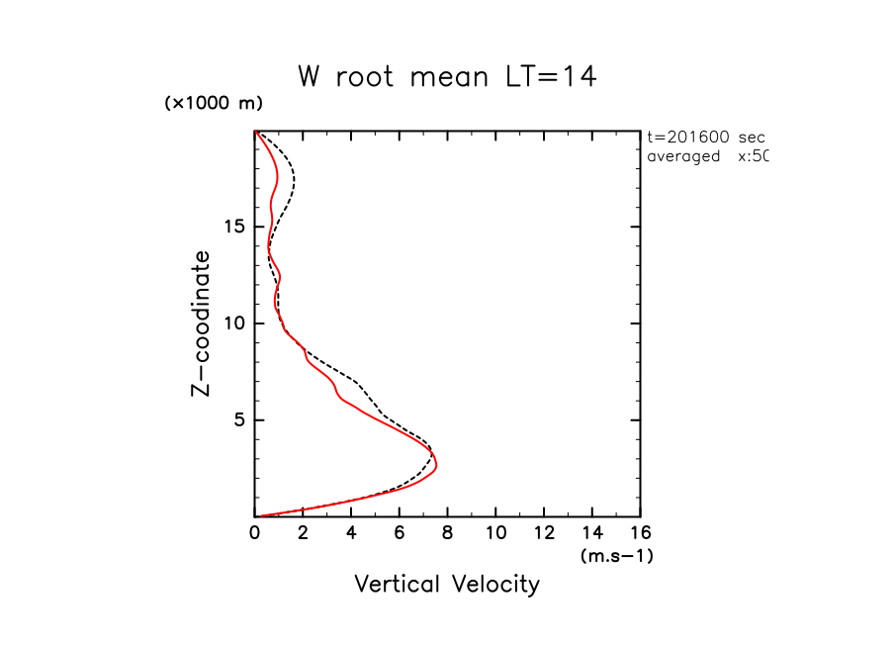
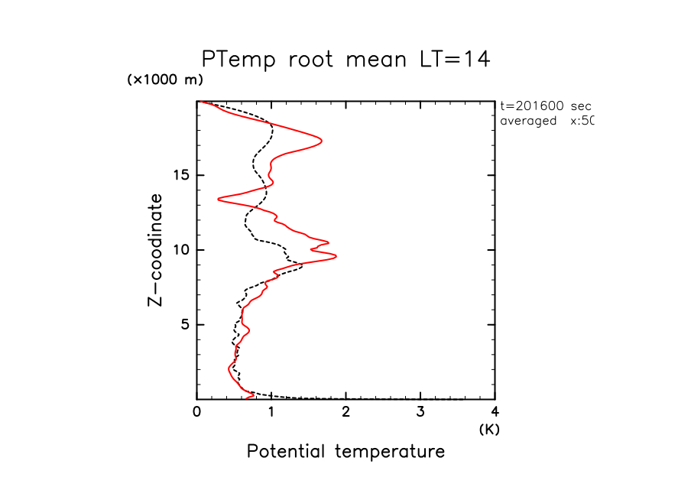
火星計算（2D・3D）
deepconv
Odaka et al., 2001
Odaka et al. (2001)
の加熱分布と地面温度の日変化を与えた計算
  SCALE 火星計算と同じ設定
50 km x 20 km
dx = dz = 100m
z[km]
10km
x[km]
x[km]
赤線 : deepconv
黒線 : Odaka et al.(2001)
(u²)^{1/2} (z=50m)
(w²)^{1/2} (LT=14)
(Θ²)^{1/2} (LT=14)
18
速度[m/s]
z [km]
z[km]
0
6
18
30
速度[m/s]
温位[K]
時刻
村橋、2016
Notes:
鉛直風の二乗平均分布LT16, 15(対流圏界面の高さを示す)
平均温位の鉛直分布
----- 会議メモ (16/02/04 16:08) -----
先に注目すべきところを示す
対流
----- 会議メモ (16/02/04 18:38) -----
計算の整合性の確認
ここまでが準備です
平均速度分布

Slide 7

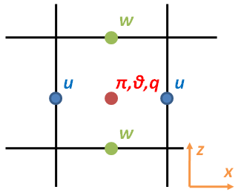

deepconv/arare5 的書法
SPMODEL を模倣 （SPMODEL チュートリアル参照）
格子点位置を合わせて計算
→ xz_dx_pz(pz_dx_xz(xz_ZetaN))
位置を変更するには平均操作する
→ xz_pz(pz_dx_xz(xz_ZetaN))
pz
xz
xr
pz_VelX (水平速度）
xr_VelZ (鉛直速度)
xz_PotTemp (温位)

Slide 8
実習

Slide 9
ごくらく deepconv（１）
その１）テストプログラムを実行してみる
ブラウザを起動して, localhost:8088 にアクセス
チュートリアル資料をクリックし,
arare-20160127-3.tgz をダウンロード
ターミナルを開き, ファイルを解凍
$ tar zxvf arare5.tgz
$ cd arare5-20160127-3
コンパイル
  $ export FC=gt5frt
  $ ./configure
  $ make

Slide 10
ごくらく deepconv（２）
テストプログラムを格納したディレクトリに移動
$ cd exp_setup_files
テスト毎にディレクトリが用意されている
  $ ls
  01_sound-wave （音波）
  02_advection （移流その１）
  02_advection-Qmix （移流その２）
  03_gravity-wave （内部重力波）
  04_density-current （重力流）
  05_warm-bubble （サーマルその１）
  06_warm-bubble-kw1978 （サーマルその２）

Slide 11
ごくらく deepconv（３）
ここでは「サーマル実験Ⅰ」実験を行う
$ cd 05_warm-bubble
スクリプトを実行
  $ ./testrun.rb
  …
  （しばらくお待ちください）
計算が終了すると、いくつかの netCDF ファイルと画像ファイルが作成される
  $ ls
  $ qiv (画像ファイル名)

Slide 12
ごくらく deepconv（4）
スクリプトで実行していた計算を手で実行
$ cd ../
$ mkdir test
$ cd test
実行ファイル、NAMELIST ファイルをコピー
  $ cp ../../bin/arare* ./
  $ cp ../05_warm-bubble/*.conf ./
例として, 設定ファイルの AlphaNDiff の値を
1.0e-2 にしてみよう.
初期値を作成
$ ./arare_init-data –N=warm-bubble_160x1x80_Center4_Center2_0.0.conf
計算を実行
$ ./arare –N=warm-bubble_160x1x80_Center4_Center2_0.0.conf
計算が終了すると、いくつかの netCDF ファイルが作成される
  $ ls
  （お手元で確認してください）

Slide 13
ごくらく deepconv（5）
初期値を作成
$ ./arare_init-data –N=warm-bubble_
160x1x80_Center4_Center2_0.0.conf
計算を実行
$ ./arare –N=warm-bubble_160x1x80
_Center4_Center2_0.0.conf
計算が終了すると、いくつかの netCDF ファイルが作成される
  $ ls
  （お手元で確認してください）

Slide 14
ごくらく deepconv（6）
描画（温位偏差）
$ gpview warm-bubble_160x1x80
_Center4_Center2_0.0_PTemp.nc@PTemp,
y=0,t=1020
描画（鉛直流）
$ gpview warm-bubble_160x1x80
_Center4_Center2_0.0_VelZ.nc@VelZ,
y=0,t=1020

Slide 15
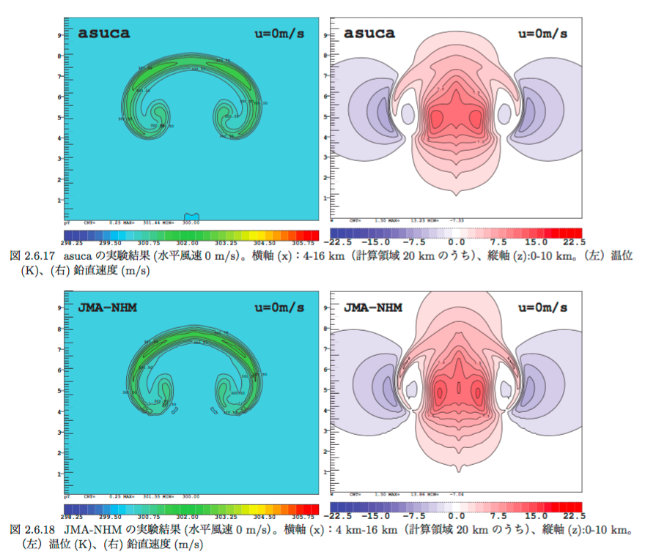
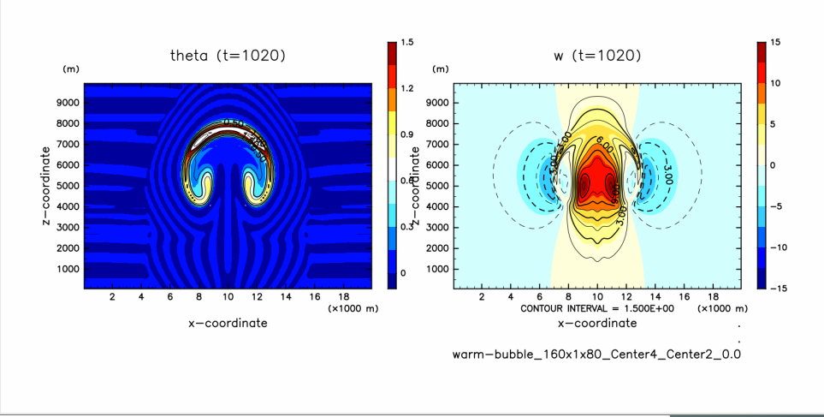
補足
ごくらく deepconv は, 「気象庁 数値予報課報告・別冊 第60号 次世代非静力学モデルasuca」を意識
  2.6.6 節
  http://www.jma.go.jp/jma/kishou/books/nwpreport/nwpreport.html

Slide 16
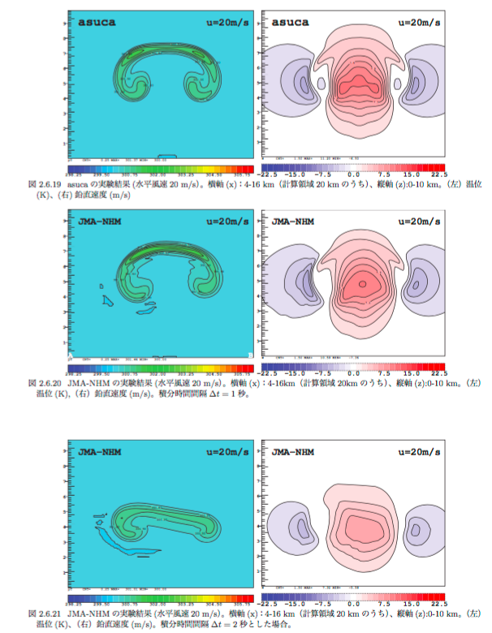
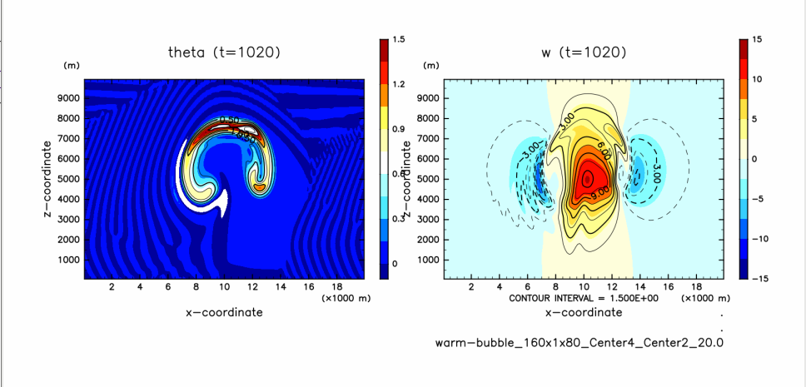

Slide 17
おわりに
自分で NAMELIST ファイルを編集することで、
さまざまな実験ができます
くわしくは以下のページを参照
  http://www.gfd-dennou.org/library/deepconv/

